Slide 1
ГСЧ
1
Для обеспечения статистического моделирования на ЭВМ необходимы:
• качественные исходные (базовые) последовательности случайных чисел.
• наличие простых и экономичных способов формирования последовательностей случайных чисел с заданным законом распределения.

Slide 2
2
На практике используется три основных способа генерации случайных чисел:
• аппаратный (физический),
• табличный (файловый),
• алгоритмический (программный).

Slide 3
Аппаратный способ
3
В основе лежит какой-либо физический эффект (например, шумы в электронных устройствах).
• Случайные числа вырабатываются с помощью специального датчика.
• Этот способ не гарантирует качество последовательности случайных чисел.
• С помощью этого способа нельзя получать одинаковые последовательности.

Slide 4
Табличный способ
4
Случайные числа оформлены в виде таблицы в оперативной памяти или на внешнем носителе.
• При этом способе запас чисел ограничен.
• Вычислительные ресурсы используются неэффективно.
• Используется редко.

Slide 5
Программный способ
5
Случайные числа формируются с помощью специальных программ.
• Каждое случайное число вычисляется с помощью соответствующей программы по мере возникновения потребностей при моделировании системы на ЭВМ.
• Можно многократно воспроизводить последовательности чисел.
• Наиболее распространен.

Slide 6
Требования к ГСЧ
6
Генерируемые последовательности должны:
• состоять из квазиравномерно распределенных чисел;
• содержать статистически независимые числа;
• быть воспроизводимыми;
• иметь неповторяющиеся числа;
•минимизировать потребляемые ресурсы

Slide 7
ГСЧ (0,1)
7
Базовым алгоритмом, на основе которого могут быть получены алгоритмы и программы моделирования любых случайных величин, является алгоритм датчика равномерно распределенной СВ на интервале (0,1).

Slide 8
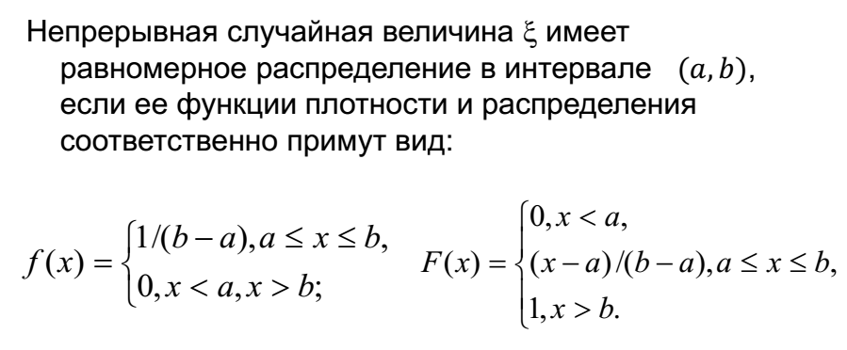
ГСЧ (0,1)
8

Slide 9
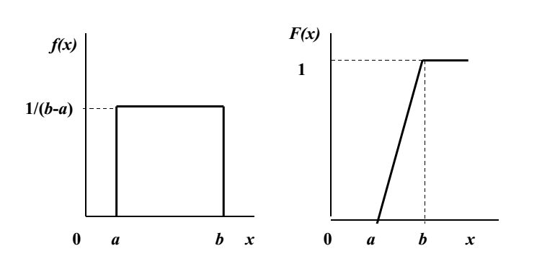
ГСЧ (0,1)
9

Slide 10
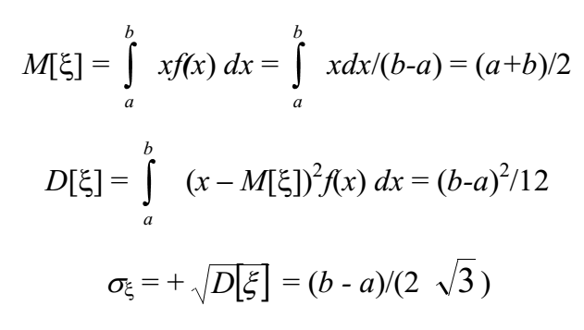
ГСЧ (0,1)
10

Slide 11
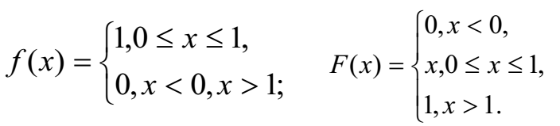
ГСЧ (0,1)
11

Slide 12
12
Получить такое распределение на цифровой ЭВМ невозможно, так как машина оперирует с 𝑛-разрядными числами.
Поэтому на ЭВМ вместо непрерывной совокупности равномерных случайных чисел интервала (0,1) используют дискретную последовательность 2^{𝑛}случайных чисел того же интервала.
Закон распределения такой дискретной последовательности называют квазиравномерным распределением.

Slide 13
Псевдослучайные последовательности
13
Для получения случайных чисел на ЭВМ используются алгоритмы, поэтому такие последовательности, являющиеся по сути детерминированными, называются псевдослучайными.
• метод серединных квадратов
• конгруэнтные процедуры генерации.

Slide 14
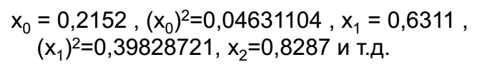

Метод срединных квадратов
14

Slide 15
Конгруэнтный метод
15
Два целых числа a и b конгруэнтны (сравнимы) по модулю 𝑚, где 𝑚 – целое число, тогда и только тогда, когда существует такое целое число 𝑘, что
a − b = 𝑘𝑚,
т.е. если разность делится на 𝑚 и если числа a и b дают одинаковые остатки от деления на абсолютную величину числа 𝑚.

Slide 16
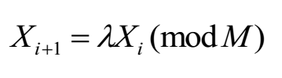

Конгруэнтный метод
16
• Мультипликативный метод
• Смешанный метод

Slide 17
Проверка ГСЧ
17
• равномерность,
• стохастичность,
• независимость

Slide 18

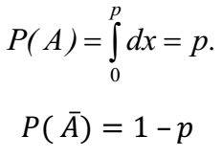
Моделирование случайных событий
18
Необходимо реализовать случайное событие А, наступающее с заданной вероятностью 𝑝
Определим А как событие, состоящее в том, что выбранное значение 𝑥𝑖 равномерно распределенной на интервале (0,1) СВ удовлетворяет неравенству:
Тогда

Slide 19


Моделирование случайных событий
19
Аналогично, для целой группы событий

Slide 20
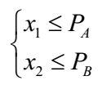

Сложное событие
20
Имитация сложного события, состоящего, например, из двух независимых элементарных событий А и В заключается в проверке неравенств:
Четыре исхода:

